Slide 1
«Победный май» к 75- летию Дня Победы
Тепайкина Т.В.
учитель - логопед МБДОУ Детский сад «Рябинка»
п. Тургенево Ардатовского района Республики Мордовия

Slide 2
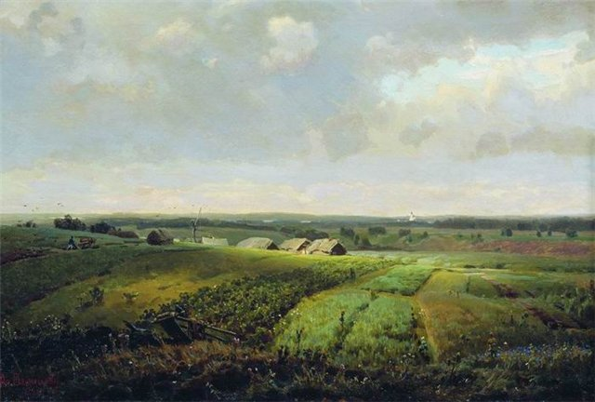
Вот уже 75 лет подряд мы празднуем великую дату – День Победы!
Много лет прошло с тех пор, как наш народ победно разгромил фашистских захватчиков, но мы никогда не забудем тех, кто смело сражался за Родину, за нашу счастливую жизнь!

Slide 3
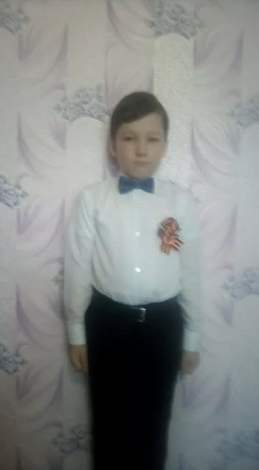
Ботенков Кирилл

Slide 4
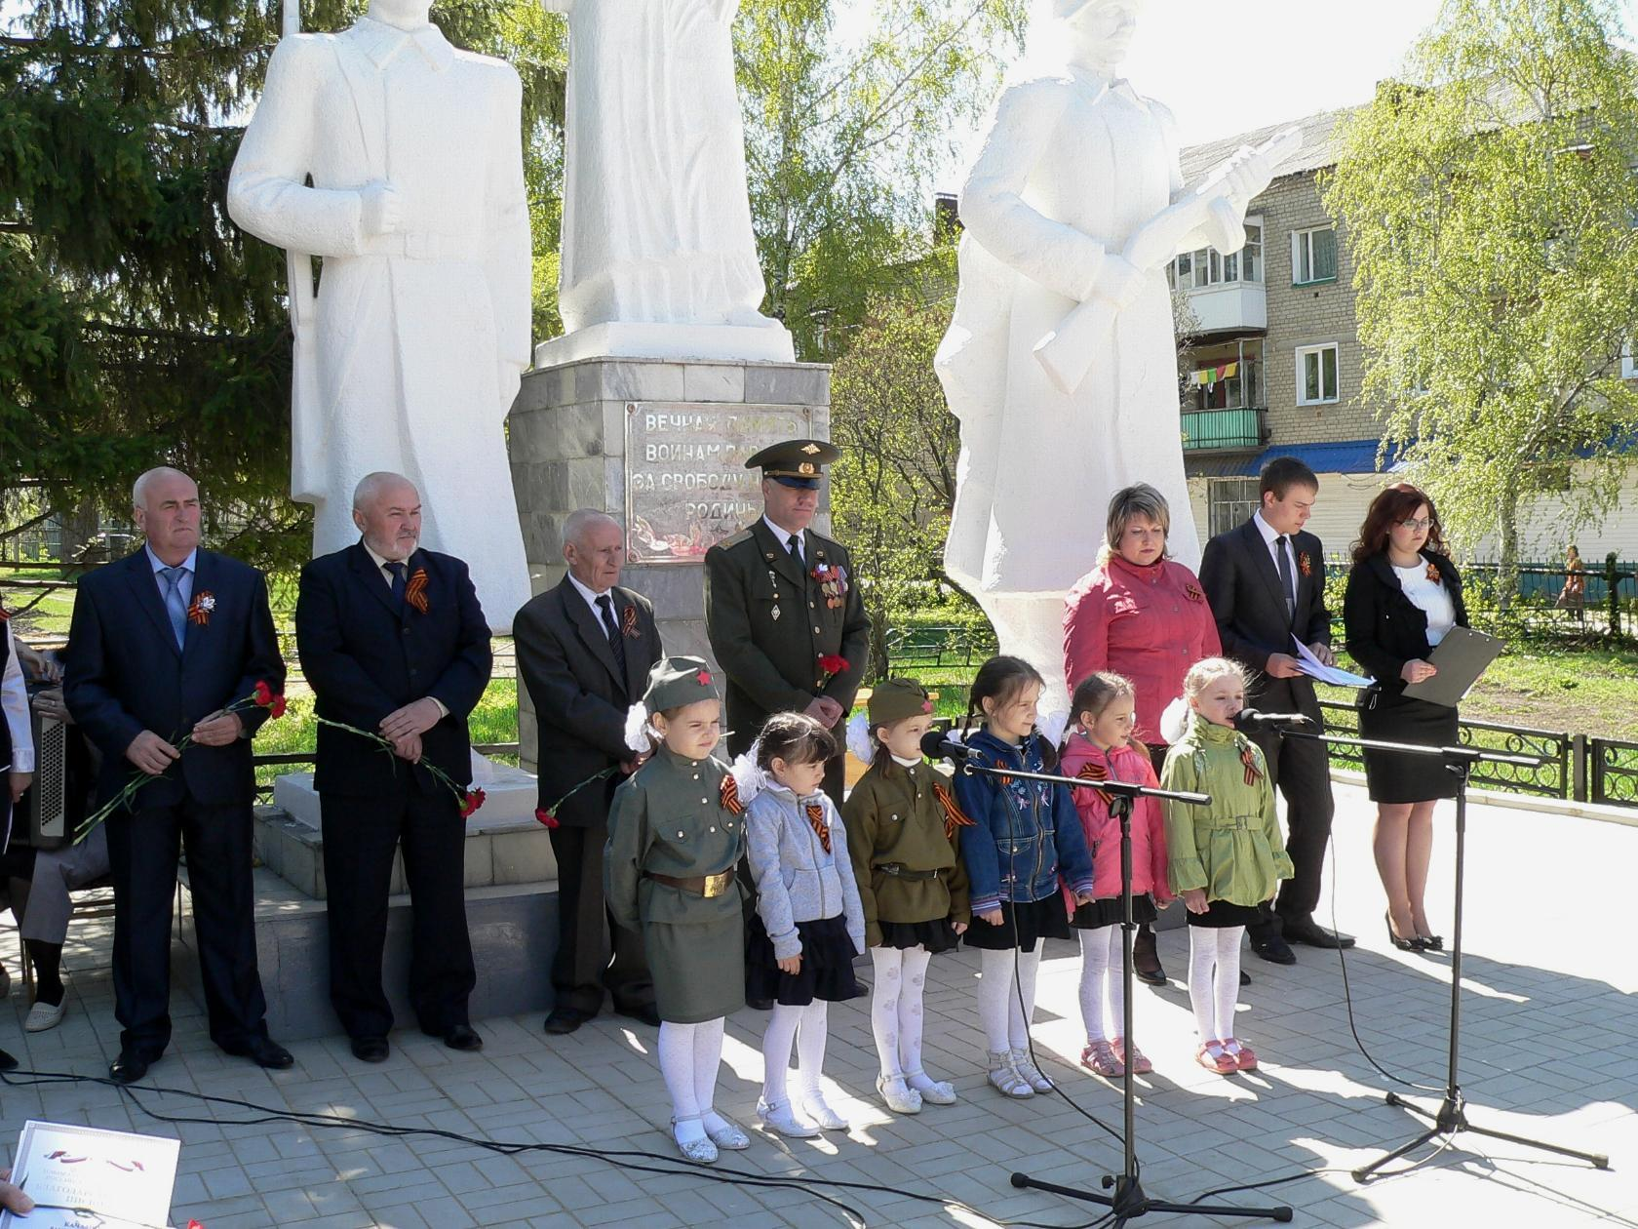
В каждом селе, поселке, городе есть памятник солдату, отвоевавшему для нас мирную жизнь.

Slide 5
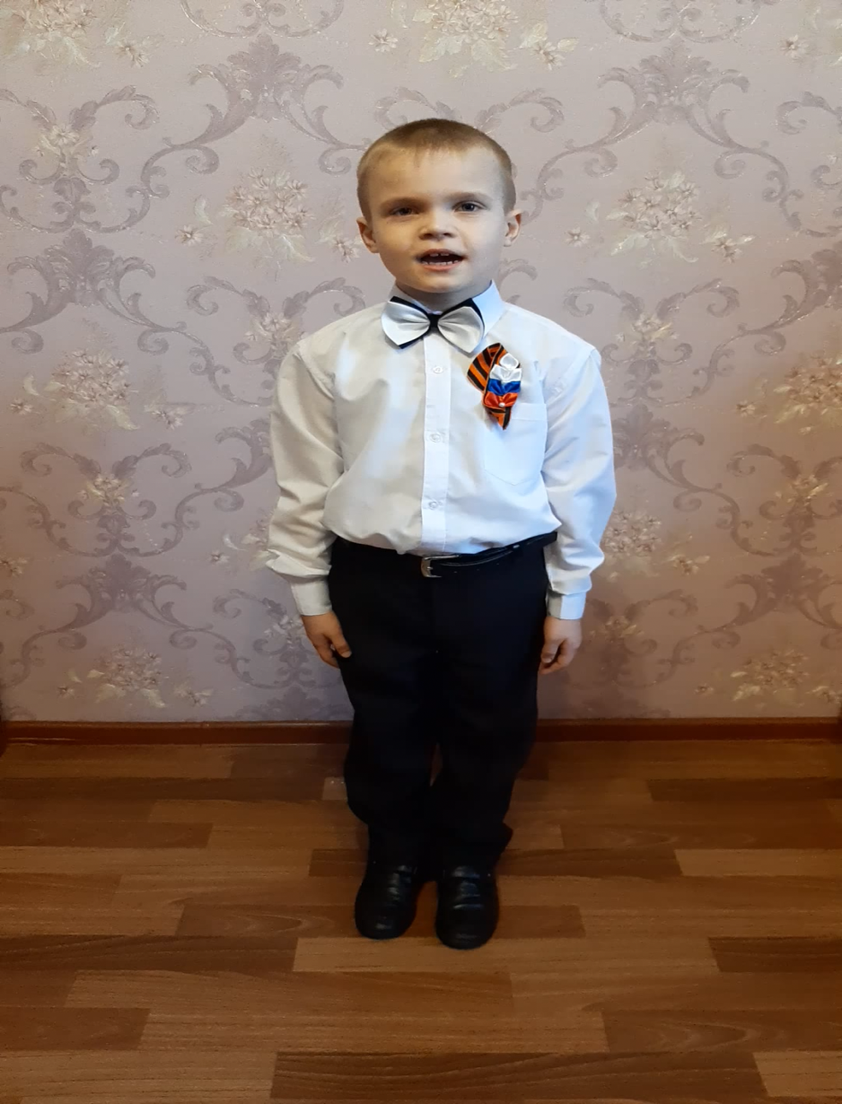
Савин Артем

Slide 6
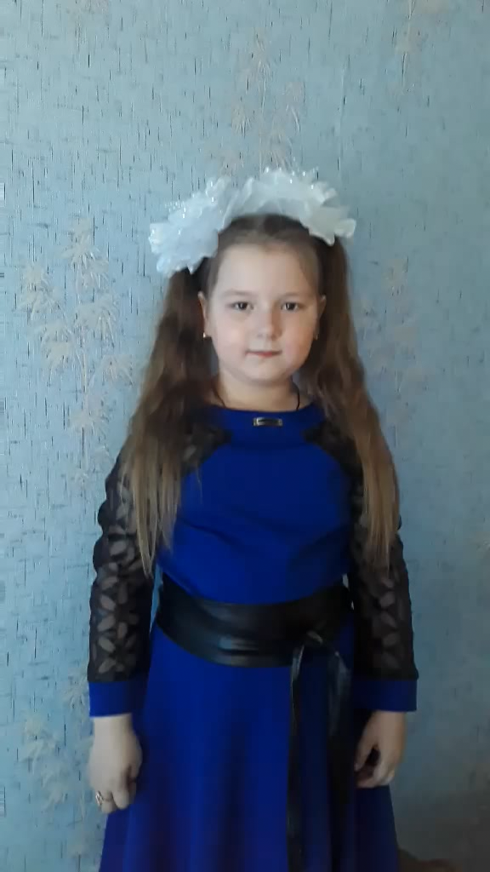
Клавдеева Екатерина

Slide 7
Война – страшное слово.
Как же оно прозвучало тем далеким, июньским утром 1941 года?
Ведь ничто не предвещало войны.

Slide 8
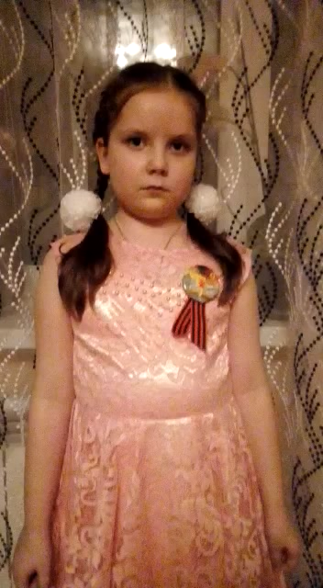
Нуякшева Дарина

Slide 9
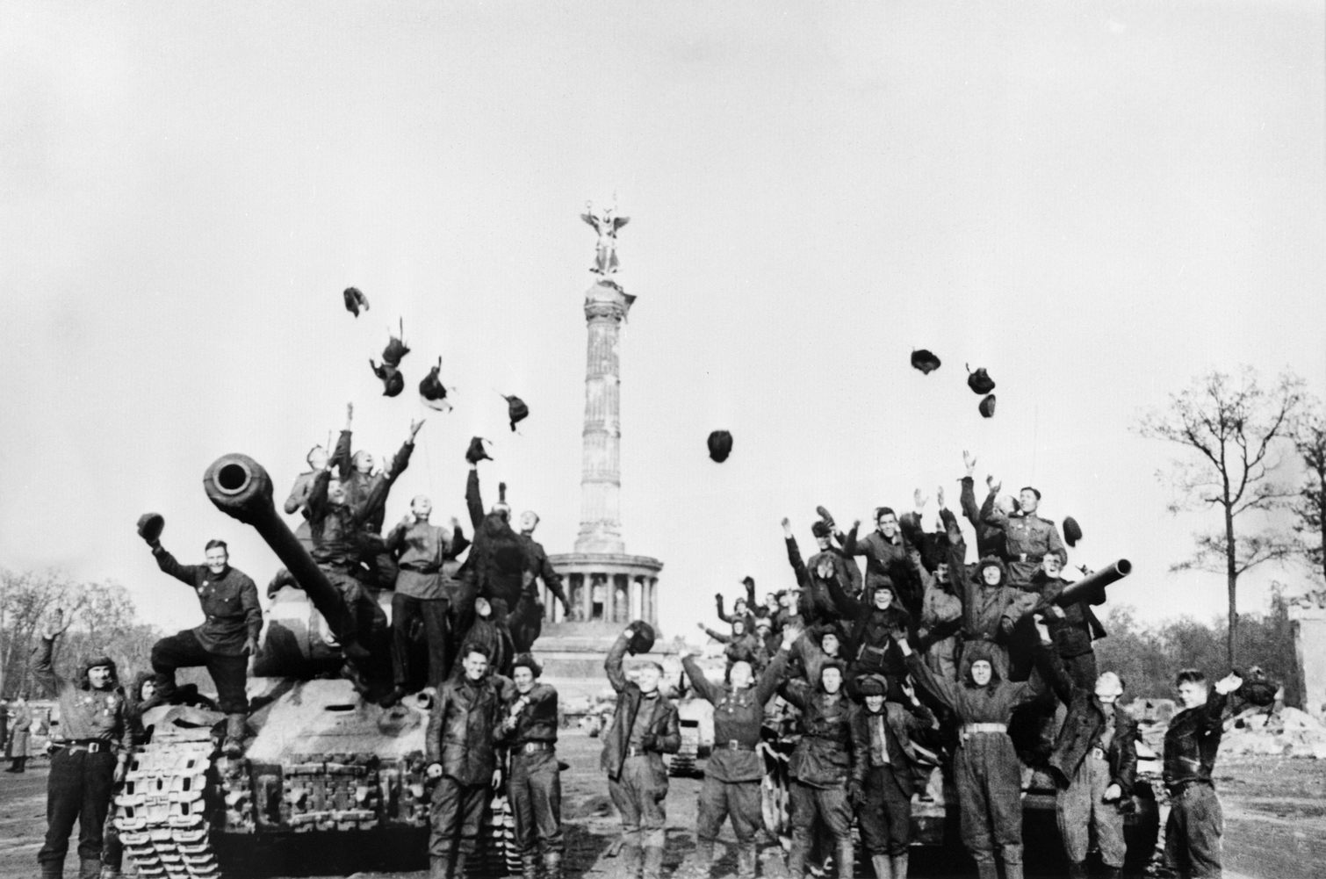
Какой ценой завоевано счастье для нового поколения? Сколько тысяч солдат, матросов и офицеров, партизан, добровольцев погибло в этой страшной войне?
Все они просто любили свою страну – Россию,
Мы всегда будем помнить о воинах и рассказывать об их подвигах своим детям.

Slide 10
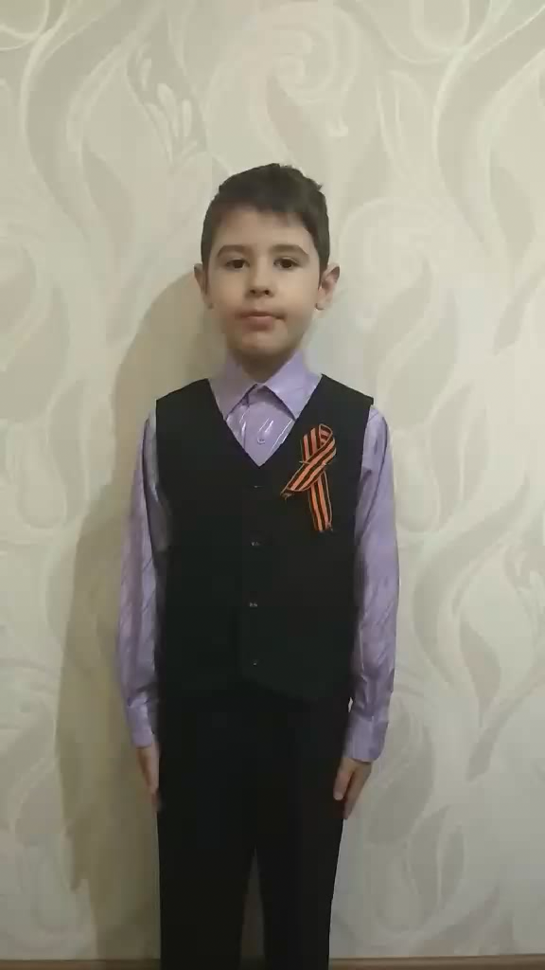
Ломакин Сергей

Slide 11
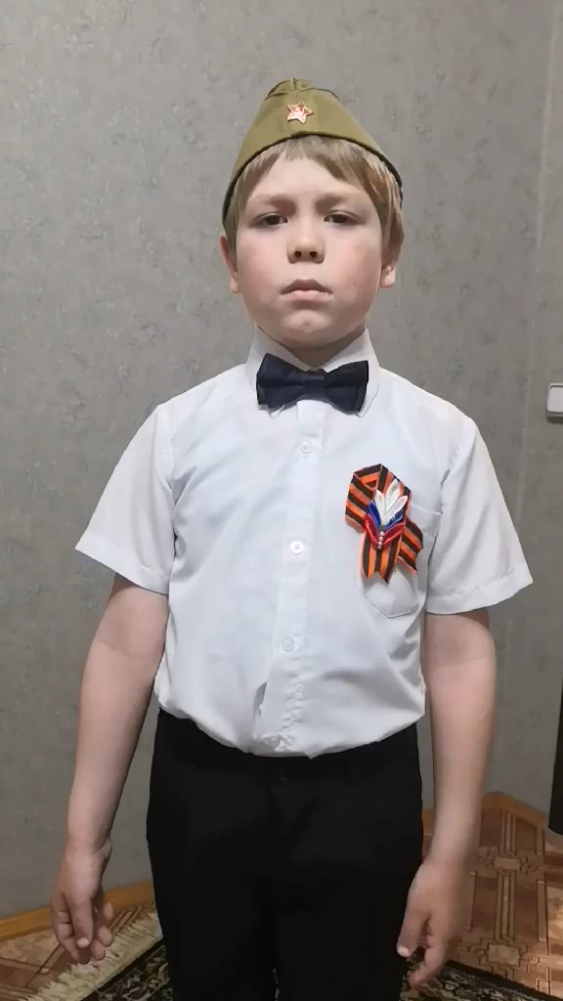
Суин Максим

Slide 12
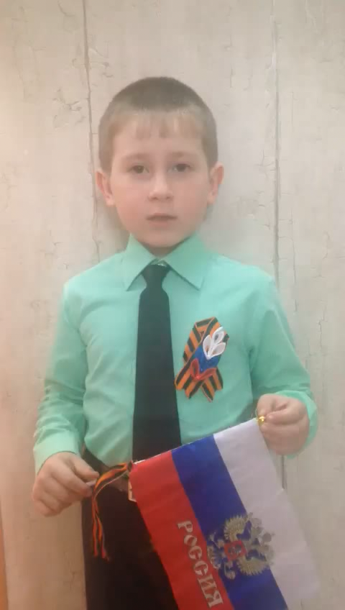
Григорьев Илья

Slide 13
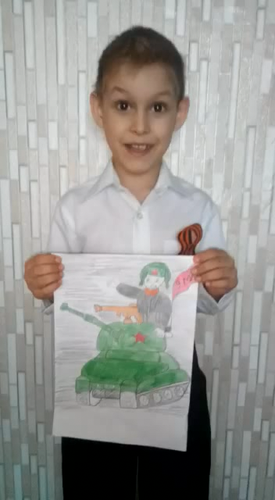
Мамаев Кирилл

Slide 14
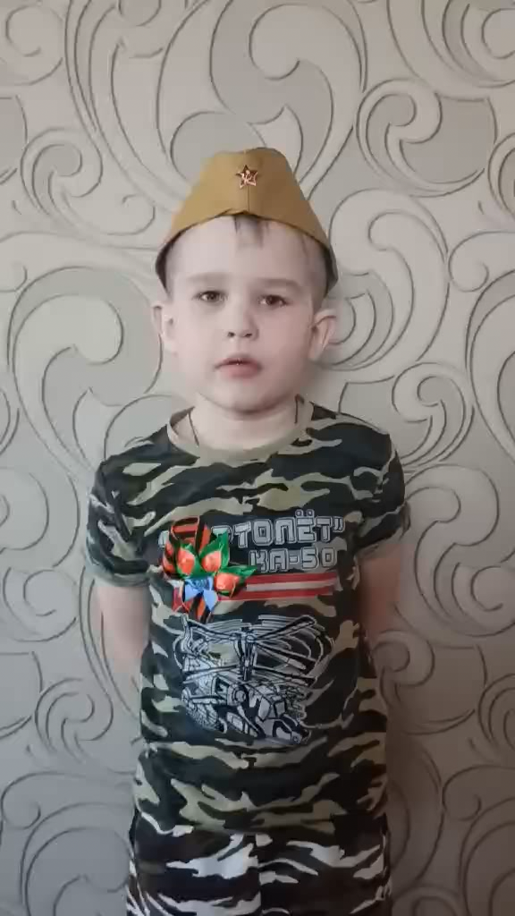
Першкин Андрей

Slide 15


Slide 16
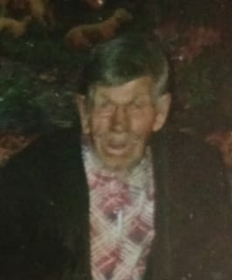
Зимин Дмитрий Дмитриевич, 22.10.1916- 18.03.2005
Награды: Орден Отечественной войны II степени.

Slide 17
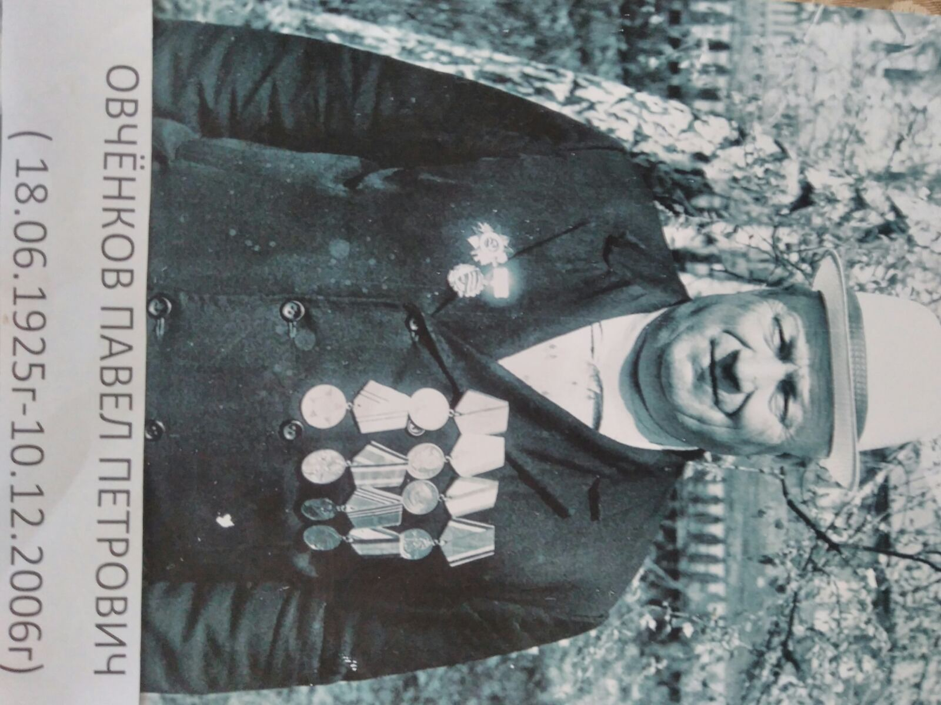
Награжден: Медаль «За отвагу»

Slide 18


Slide 19
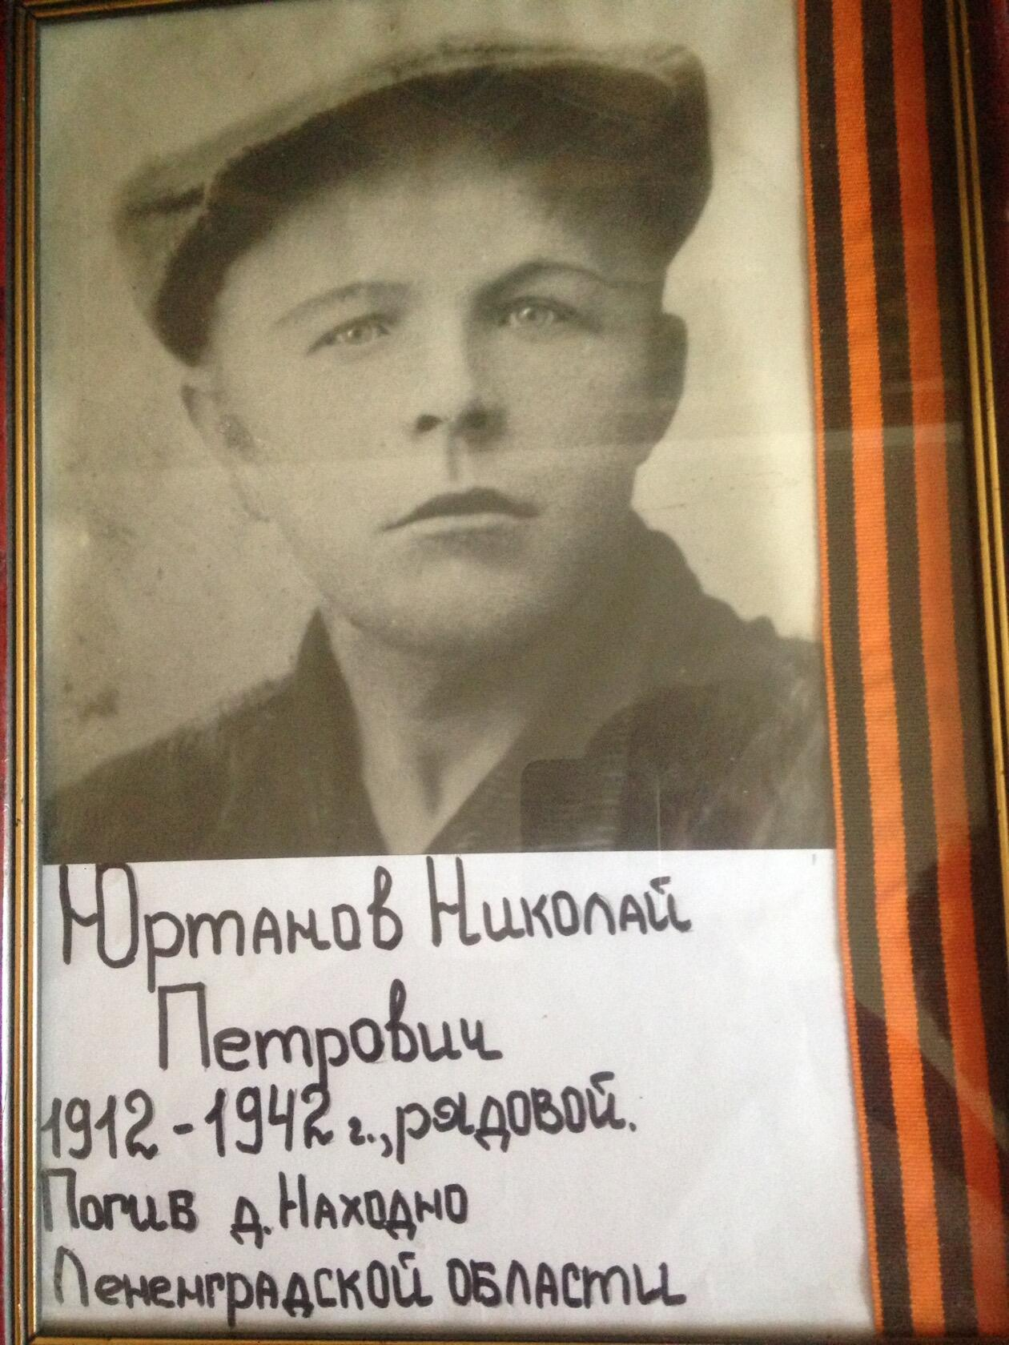

Slide 20
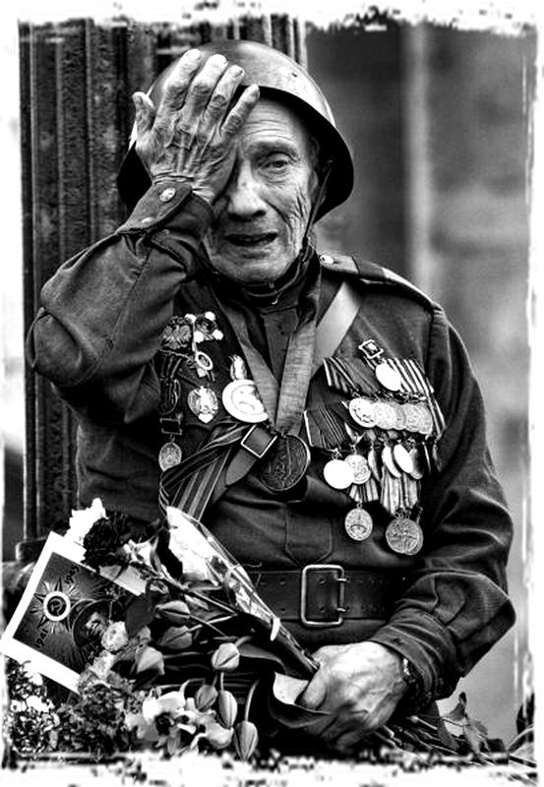
Прошла война,
прошла отрада,
Но боль взывает к людям:
"Давайте, люди, никогда
об этом не забудем.
Пусть память верную о ней
Хранят, об этой муке,
И дети нынешних детей,
И наших внуков внуки.

Slide 21
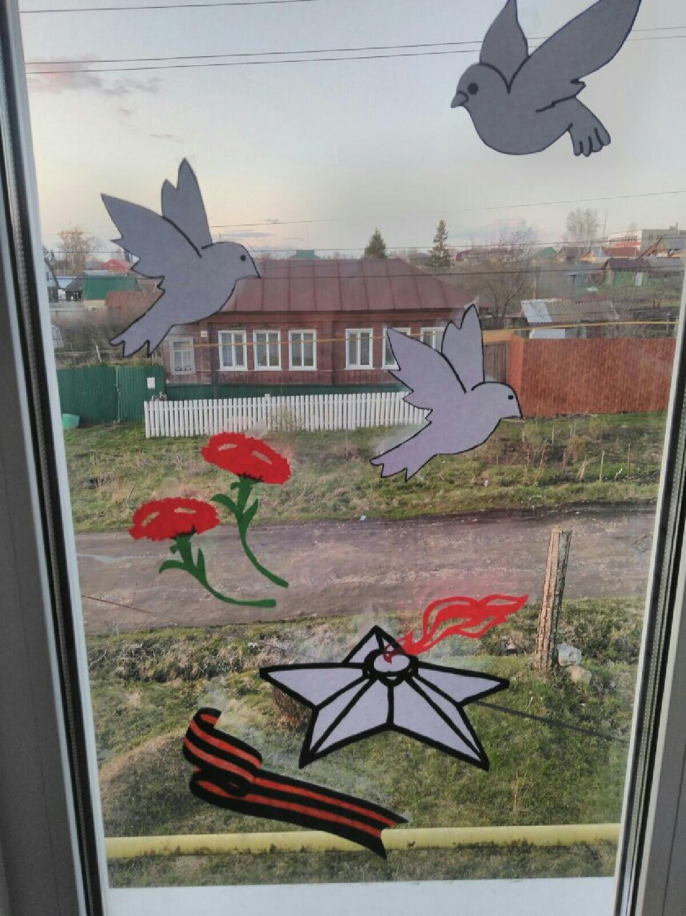
Какое счастье, когда над головой - голубое небо, ласковое солнце.
Под ногами – зеленая трава и цветы. Вокруг нас леса, реки, озера горы!

Slide 22


